Slide 1
CADASTRO FAMILIAR

Slide 2
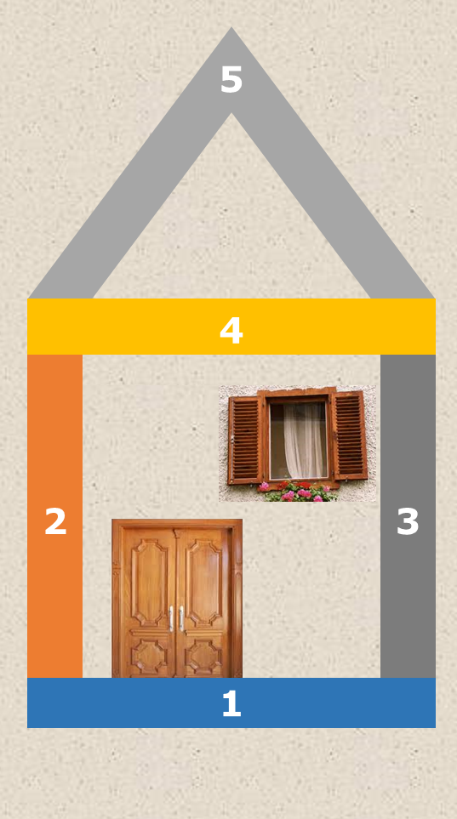
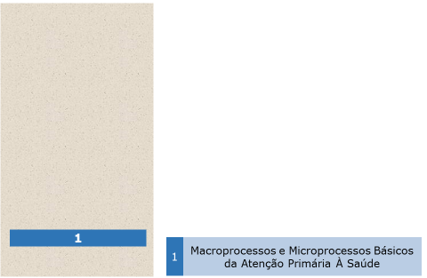
ALICERCES DA APS
Macroprocessos básicos da APS:
territorialização
cadastramento das famílias
classificação de riscos familiares
diagnóstico local
estratificação de risco das condições crônicas
programação e monitoramento por estratos de risco
agenda
contratualização
Fonte: Mendes EV. A construção social da atenção primária à saúde. 2015.

Slide 3
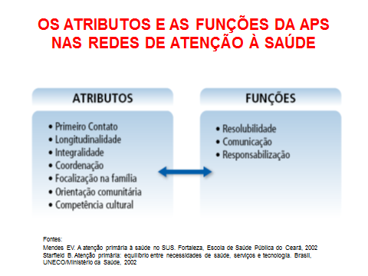
ATRIBUTOS DA APS
A focalização na família impõe considerar a família como o sujeito da atenção, o que exige uma interação da equipe de saúde com essa unidade social e o conhecimento integral de seus problemas de saúde e das formas singulares de abordagem familiar.
Estratégia de Saúde da Família.

Slide 4
DA ATENÇÃO INDIVIDUAL
ATENÇÃO CENTRADA NA FAMÍLIA

Slide 5
ATENÇÃO CENTRADA NA FAMÍLIA
Considera o indivíduo e a família como um sistema e:
inclui a família como marco de referência para uma melhor compreensão da situação de saúde
coloca a família como parte dos recursos que os indivíduos dispõem para manterem-se sãos ou para recuperarem sua saúde
introduz a família como unidade de cuidado

Slide 6
ATENÇÃO CENTRADA NA FAMÍLIA
Implica um trabalho clínico de abordagem familiar:
cadastro familiar
classificação de risco familiar
encontros clínicos com a utilização de algumas ferramentas, como o genograma

Slide 7
Fases
Preparatória
Execução
Utilização
Atualização

Slide 8
Passos
  Realizar discussões na equipe de saúde para compreensão do processo de cadastro familiar.
  Avaliar o status do credenciamento das famílias da área de abrangência.
  Discutir o instrumento para cadastro.

Slide 9
Passos
  Inserir os cadastro no sistema eletrônico vinculando a equipe a Microárea.
  Realizar o monitoramento para atualização dos cadastro no sistema eletrônico

Slide 10
Obrigada!

